Slide 1



CONSULTORIA ONLINE · 2026
Performance com identidade.
Um método de treino que cabe na sua rotina e acompanha você de perto, de onde você estiver.
WILKSON DIAS · PERSONAL TRAINER
Notes:
Abertura. Não se apresente ainda: comece pela pessoa. 'Antes de falar de mim, quero falar de você e do que te trouxe até aqui.'

Slide 2
ANTES DE TUDO
Você não precisa de mais um treino.
Precisa de um método que caiba na sua vida.
O QUE VOCÊ JÁ TENTOU
Planilha da internet
Desafio de 30 dias
Dieta da moda
Treino do influencer
“Começo na segunda”
Se você já tentou de tudo e sempre volta à estaca zero, o problema nunca foi força de vontade. Foi falta de estratégia.
Nenhum durou.
Notes:
Gancho. Pergunte o que a pessoa já tentou. Deixe ela citar exemplos antes de mostrar a lista. O objetivo é tirar a culpa dela e colocar no método.

Slide 3
Os 4 chefões que derrubam seu plano
O PROBLEMA REAL
01
02
03
04
Constância
Rotina corrida
Alimentação e ansiedade
Falta de direção
Começa empolgado e para na terceira semana.
Trabalho, casa, família. O treino sempre fica pra depois.
O dia aperta e a compensação vem no prato.
Treina sem saber se está fazendo o certo.
Nenhum deles se vence com força de vontade. Se vence com estratégia.
Notes:
Esses são os obstáculos que mais aparecem na ficha de atleta. Pergunte: qual desses é o seu chefão número 1? Use a resposta da ficha da pessoa aqui.

Slide 4

“
Performance não é intensidade momentânea. É consistência todos os dias.
WILKSON DIAS
Notes:
A virada da história. Leia a frase em voz alta e faça uma pausa. Daqui pra frente, o assunto é como a consistência é construída.

Slide 5

QUEM VAI TE ACOMPANHAR
Wilkson Dias
Personal trainer · Consultoria online
Especialista em transformar rotina corrida em resultado consistente. Meu trabalho é tirar o achismo do seu treino: cada série, cada ajuste e cada semana têm um porquê.
00+
000+
CREF
anos de experiência
alunos acompanhados
000000-G/UF
RESULTADO
COMPROMETIMENTO
EVOLUÇÃO CONTÍNUA
Notes:
Troque a imagem pela sua foto (botão direito > Substituir imagem) e atualize os três números: anos de experiência, alunos acompanhados e CREF. Conte em 30 segundos por que você trabalha com consultoria online.

Slide 6

Método D.I.A.S.
O SISTEMA POR TRÁS DO RESULTADO
Quatro etapas, uma lógica: entender antes de prescrever, ajustar antes de estagnar.
D
I
A
S
Diagnóstico
Individualização
Acompanhamento
Sustentação
Ficha, anamnese e avaliação. Entendo seu corpo, sua rotina e seus limites antes do primeiro treino.
Treino montado para o seu tempo, seu local e seu nível. Nada de planilha genérica.
Check-in semanal, ajuste de carga e suporte direto comigo pelo WhatsApp.
Hábitos e progressão planejada para o resultado ficar. Sem efeito sanfona.
Notes:
O nome do método vem do seu sobrenome: D.I.A.S. Explique cada letra com um exemplo real de aluno. Esse é o diferencial que nenhum outro personal tem.

Slide 7

Seus próximos 90 dias, mapeados
COMO FUNCIONA
DIA 0
SEMANA 1
SEMANAS 2 A 12
DIA 90
Ficha e diagnóstico
Plano no app
Check-in semanal
Reavaliação
Anamnese, objetivo, rotina e avaliação inicial.
Treino individualizado com vídeos de execução, direto no celular.
Você reporta, eu ajusto carga, volume e estratégia.
Comparamos números, fotos e medidas e desenhamos o próximo ciclo.
Você nunca fica sozinho entre um treino e outro: suporte direto comigo no WhatsApp durante todo o ciclo.
Notes:
Mostre que existe começo, meio e fim. A pessoa precisa enxergar o caminho antes de se comprometer.

Slide 8
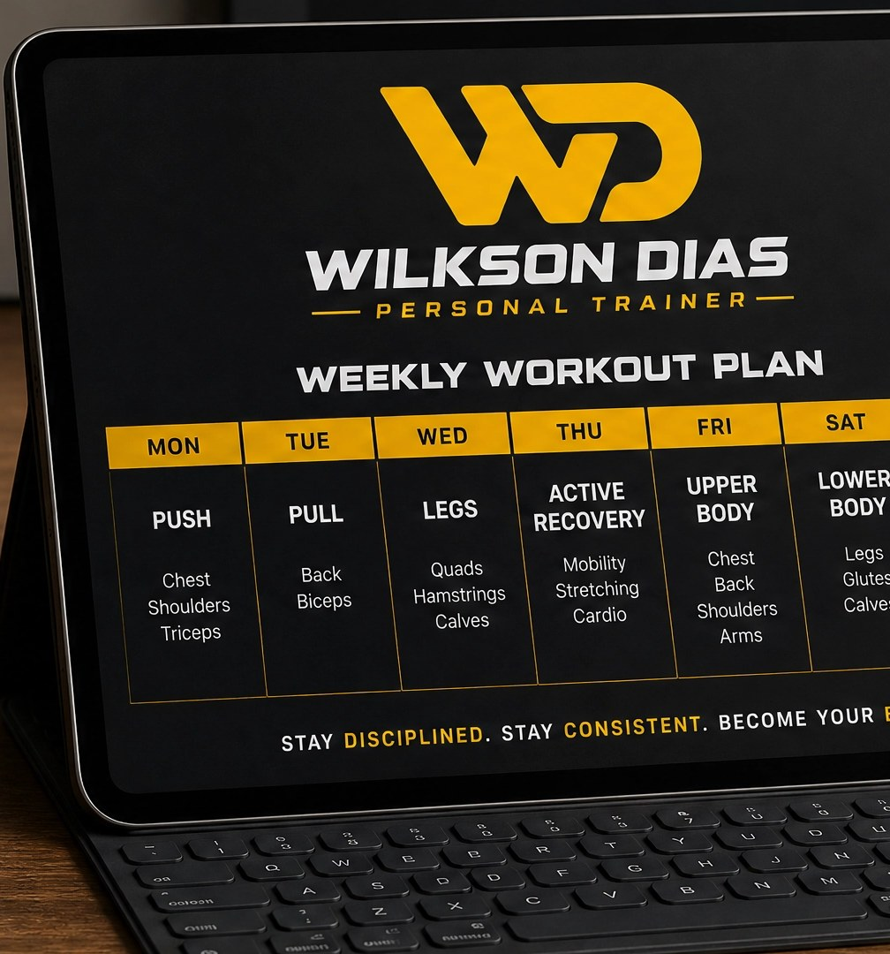






Tudo na palma da sua mão
O QUE VOCÊ RECEBE
Treino no app
Ajuste semanal
Séries, cargas e vídeos de execução sempre à mão.
O plano evolui junto com você, toda semana.
Suporte direto
Relatório de evolução
Dúvida no meio do treino? Fala comigo no WhatsApp.
Números, medidas e fotos comparados todo mês.
Avaliação completa
Guia de hábitos
Ponto de partida claro e reavaliação a cada ciclo.
Sono, rotina e organização para o resultado ficar.
Notes:
Se tiver prints do seu app real, substitua a imagem do tablet.

Slide 9
Online, do jeito certo, ganha de tudo
POR QUE ONLINE
 | Planilha pronta | Personal presencial | Consultoria WD
Treino individualizado | Não | Sim | Sim
Ajustes semanais | Não | Às vezes | Sim
Treina onde e quando quiser | Sim | Não | Sim
Suporte entre os treinos | Não | Raramente | Sim
Acompanhamento da evolução | Não | Às vezes | Sim
Investimento mensal | R$ 0 a 50 | R$ 1.500+ | a partir de R$ 297
Notes:
Valores de referência de mercado. Ajuste para a sua cidade. Pare na última linha: é a ponte para falar de investimento.

Slide 10
R$
INVESTIMENTO
Escolha o seu nível de acompanhamento
Três formatos, um mesmo método. Muda a proximidade, nunca o padrão.
Notes:
Transição para preço. Antes de mostrar valores, pergunte: o que mudaria na sua vida se esse problema estivesse resolvido daqui a 90 dias?

Slide 11
Quanto isso custaria por fora
FAÇA AS CONTAS
SE VOCÊ CONTRATASSE SEPARADO
NA CONSULTORIA WD
Personal presencial, 3x por semana
R$ 1.800/mês
a partir de
R$ 297 /mês
Avaliação física completa
R$ 250
Planilha periodizada e app de treino
R$ 150/mês
Suporte diário com profissional
R$ 400/mês
Método, acompanhamento e ajustes semanais, de onde você estiver.
Total estimado
R$ 2.600/mês
Notes:
Ancoragem: mostre o total primeiro, só depois o bloco amarelo. Valores de referência, ajuste para a sua região.

Slide 12
Três níveis. Um padrão de excelência.
PLANOS
RECOMENDADO
Elite
Performance
Essencial
Para quem quer proximidade total.
Para quem quer resultado com constância.
Para quem já treina e quer direção.
R$ 897 /mês
R$ 497 /mês
R$ 297 /mês
Tudo do Performance
Videochamada quinzenal comigo
Correção de execução por vídeo
Atendimento 7 dias por semana
Encontro presencial mensal (na região)
Tudo do Essencial
Check-in e ajuste semanal
Suporte prioritário no WhatsApp
Relatório de evolução mensal
Guia de hábitos e rotina
Treino individualizado no app
Vídeos de execução
Ajuste mensal do plano
Suporte no WhatsApp em dias úteis
Avaliação inicial
Notes:
Ordem proposital: Elite primeiro (âncora), Performance no centro (recomendado), Essencial por último. Valores sugeridos, ajuste antes de usar.

Slide 13
Mais compromisso, menos investimento
COMPROMISSO
Mensal
R$ 497 /mês
Sem fidelidade
NO PLANO SEMESTRAL
R$ 13
Trimestral
R$ 447 /mês
Economia de R$ 150
por dia
Semestral
R$ 397 /mês
Economia de R$ 600
Menos que um delivery. Mais que qualquer desculpa.
Valores do plano Performance. Mesma lógica de desconto no Essencial e no Elite.
Notes:
R$ 397 dividido por 30 dias dá cerca de R$ 13. Traduza o valor para o dia a dia da pessoa.

Slide 14
Mas e se...
SEM DESCULPAS
“Eu não tenho tempo.”
“Eu treino em casa.”
Treinos de 30 a 50 minutos, desenhados para os dias que você realmente tem.
O plano se adapta ao seu espaço: academia, casa com ou sem equipamento, ao ar livre.
“Já tentei online e não deu.”
“Tenho dor ou lesão.”
Aqui não é planilha enviada e esquecida. Tem check-in toda semana e ajuste de verdade.
Tudo começa pela anamnese. Segurança vem antes de carga, sempre.
Notes:
Use as objeções que a pessoa marcou na ficha. Não espere ela perguntar: antecipe.

Slide 15

Quem já está em ritmo
PROVA SOCIAL
“Escreva aqui o depoimento do aluno, em uma ou duas frases.”
“Escreva aqui o depoimento do aluno, em uma ou duas frases.”
“Escreva aqui o depoimento do aluno, em uma ou duas frases.”
Nome do aluno
Nome do aluno
Nome do aluno
−0 kg em 00 semanas
−0 kg em 00 semanas
−0 kg em 00 semanas
Notes:
Substitua pelas fotos e depoimentos reais (com autorização dos alunos). Resultado com número convence mais que elogio.

Slide 16
7
RISCO ZERO
7 dias de garantia incondicional
Comece, conheça o método e o acompanhamento. Se em até 7 dias você sentir que não é pra você, devolvo 100% do valor. Sem perguntas.
Seu único risco é continuar como está.
Notes:
A garantia de 7 dias já é direito do consumidor em compras online. Apresente como segurança, não como favor.

Slide 17

Do sim ao primeiro treino em 48 horas
PRÓXIMOS PASSOS
1
2
3
4
Ficha de atleta
Diagnóstico
Escolha do plano
Primeiro treino
2 minutos para eu entender seu ponto de partida.
15 minutos para alinhar objetivo, prazo e plano ideal.
Pagamento simples, sem burocracia.
Seu plano no app em até 48 horas.
QUERO COMEÇAR AGORA →
(00) 00000-0000
@seuinstagram
Notes:
Feche com uma pergunta direta: qual plano faz mais sentido pra você começar essa semana? Atualize WhatsApp e Instagram.

Slide 18


Consistência todos os dias.
Obrigado. Vamos começar?
WHATSAPP (00) 00000-0000 · @SEUINSTAGRAM
Notes:
Encerramento. Atualize os contatos.

